Slide 1




KHTN 8
HỆ BÀI TIẾT Ở NGƯỜI
GIẢI MÃ Ô CHỮ
Chọn 1 ô chữ, tham gia trả lời câu hỏi để điền vào ô chữ, hoàn tất 8 câu hỏi để tìm ra từ khóa của ô chữ.
Câu trả lời đúng +1đ
Từ khóa đúng +3đ

Slide 2




Giải mã ô chữ
b
e
t
h
a
n
d
a
p
h
o
i
t
h
a
n
o
n
g
d
a
i
n
e
p
h
r
o
n
p
h
a
n
t
u
y
h
a
i

Slide 3












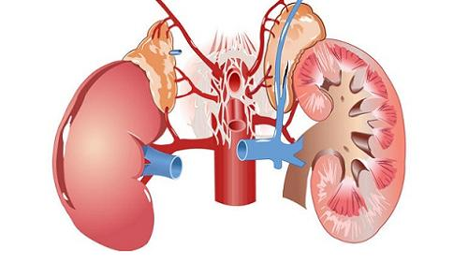
Câu số 1
Đầu tiên nước tiểu tạo thành được đổ vào đâu?
Đây là gì?
b
ể
t
h
ậ
n

Slide 4
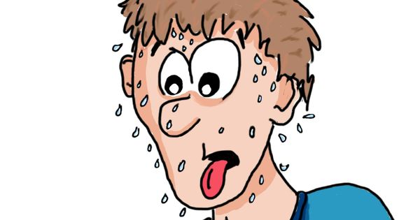
Câu số 2
Mồ hôi là sản phẩm thải chủ yếu của cơ quan bài tiết nào?
Đây là gì?
d
a

Slide 5
Câu số 3
Khí CO₂, hơi nước là sản phẩm bài tiết của cơ quan nào?
Đây là gì?
p
h
ổ
i

Slide 6
Câu số 4
Nước tiểu là sản phẩm bài tiết của cơ quan nào?
Đây là gì?
t
h
ậ
n

Slide 7
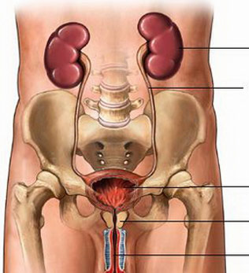
Câu số 5
Nước tiểu được thải ra ngoài qua đường nào?
Đây là gì?
ố
n
g
đ
á
i

Slide 8
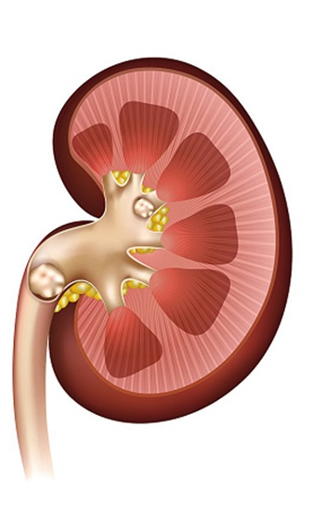
Câu số 6
Đơn vị thận được gọi là gì?
Đây là gì?
n
e
p
h
r
o
n

Slide 9
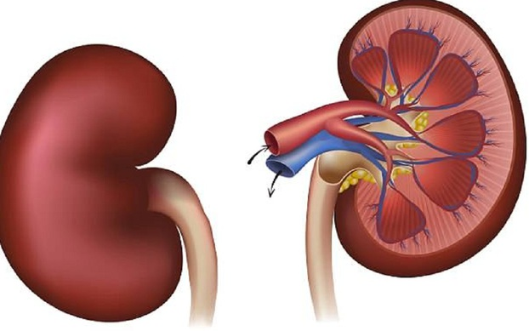
Câu số 7
Thận gồm phần vỏ, bể thận và_____
Đây là gì?
p
h
ầ
n
t
ủ
y

Slide 10
Câu số 8
Cơ thể người có bao nhiêu quả thận?
Đây là gì?
h
a
i

Slide 11
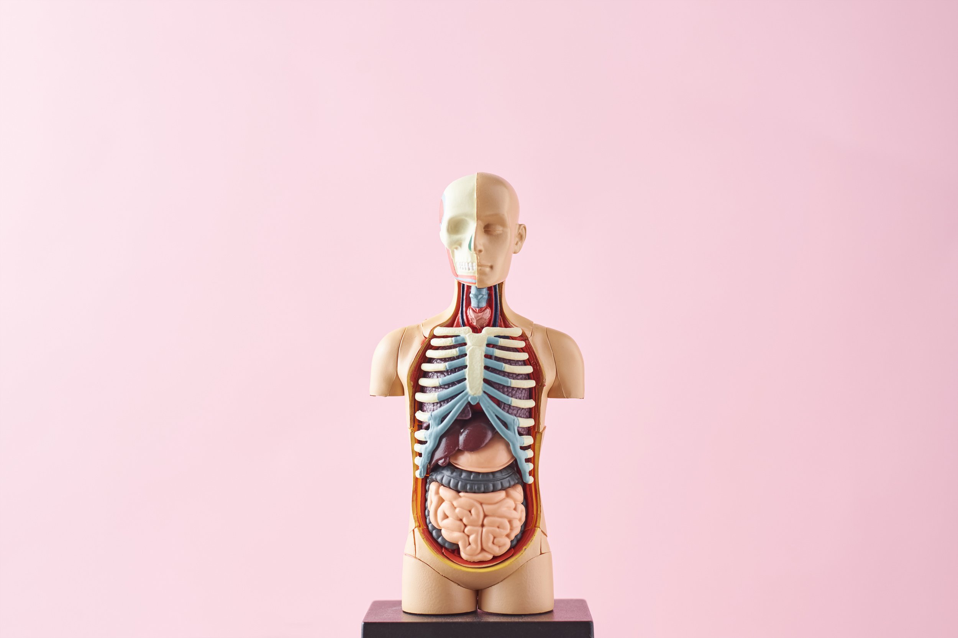

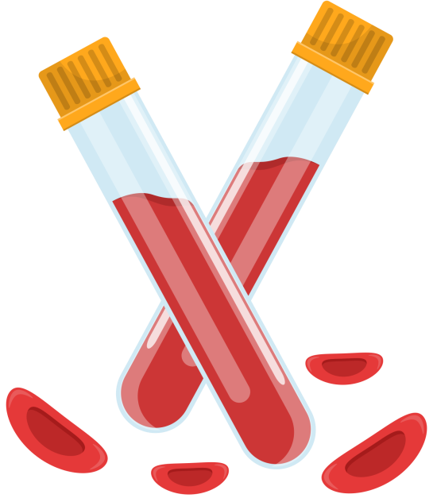
Bài 36
ĐIỀU HÒA MÔI TRƯỜNG TRONG CƠ THỂ NGƯỜI

Slide 12
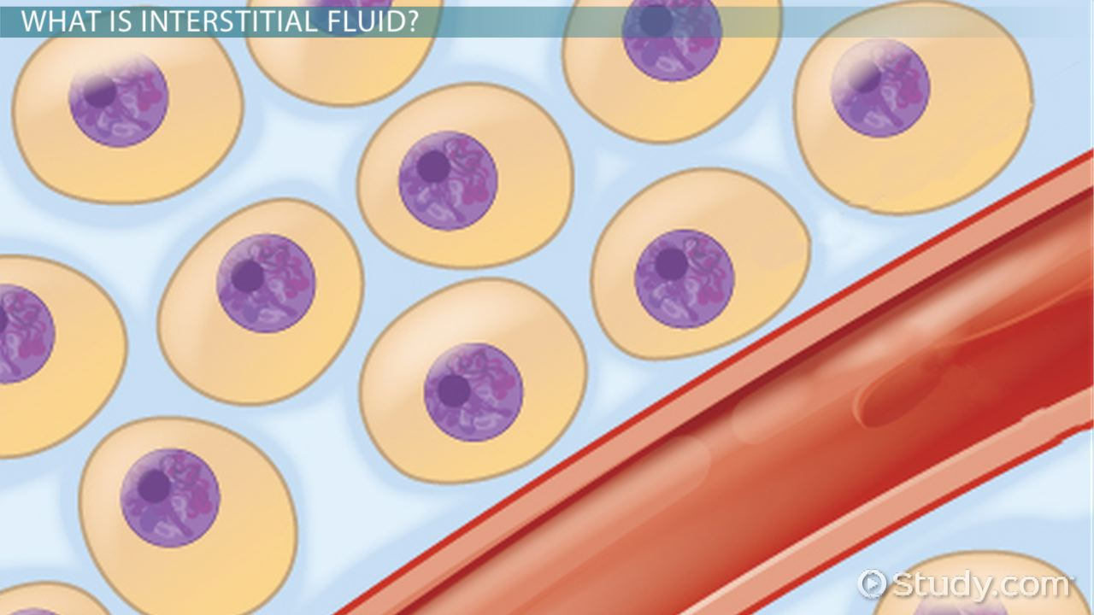
I. MÔI TRƯỜNG TRONG CƠ THỂ
Quan sát hình và nêu các thành phần của môi trường trong cơ thể.
Tế bào
Mạch máu
Khoảng gian bào

Slide 13

I. MÔI TRƯỜNG TRONG CƠ THỂ
1. Khái niệm môi trường trong cơ thể
Quan sát hình và nêu các thành phần của môi trường trong cơ thể.
Môi trường trong cơ thể bao gồm máu, dịch mô (dịch giữa các tế bào) và dịch bạch huyết

Slide 14
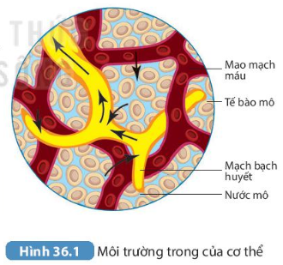

I. MÔI TRƯỜNG TRONG CƠ THỂ
1. Khái niệm môi trường trong cơ thể
Quan sát hình 36.1, mô tả các thành phần môi trường trong của cơ thể.
Các thành phần của môi trường trong cơ thể bao gồm máu, nước mô và bạch huyết. Giữa 3 thành phần này có mỗi liên hệ chặt chẽ với nhau, khi một số thành phần của máu thẩm thấu qua thành mạch máu tạo thành nước mô, nước mô thẩm thấu qua thành mạch bạch huyết tạo ra bạch huyết, bạch huyết vận chuyển trong mạch bạch huyết rồi lại đổ về tĩnh mạch và hoà vào máu.

Slide 15
II. CÂN BẰNG MÔI TRƯỜNG TRONG CƠ THỂ
Thành phần, tính chất của môi trường trong được duy trì ổn định sẽ đảm bảo cho tế bào hoạt động bình thường. Từ đó, các cơ quan, hệ cơ quan và cơ thể hoạt động bình thường.
Khi môi trường trong bị mất cân bằng sẽ gây nên sự rối loạn trong hoạt động của các tế bào và các cơ quan, gây nên bệnh, thậm chí gây ra tử vong.
Ví dụ: nếu hàm lượng glucose trong máu thường xuyên ở mức cao sẽ gây bệnh đái tháo đường; nếu hàm lượng uric acid trong máu thường xuyên ở mức cao sẽ gây bệnh gout.

Slide 16
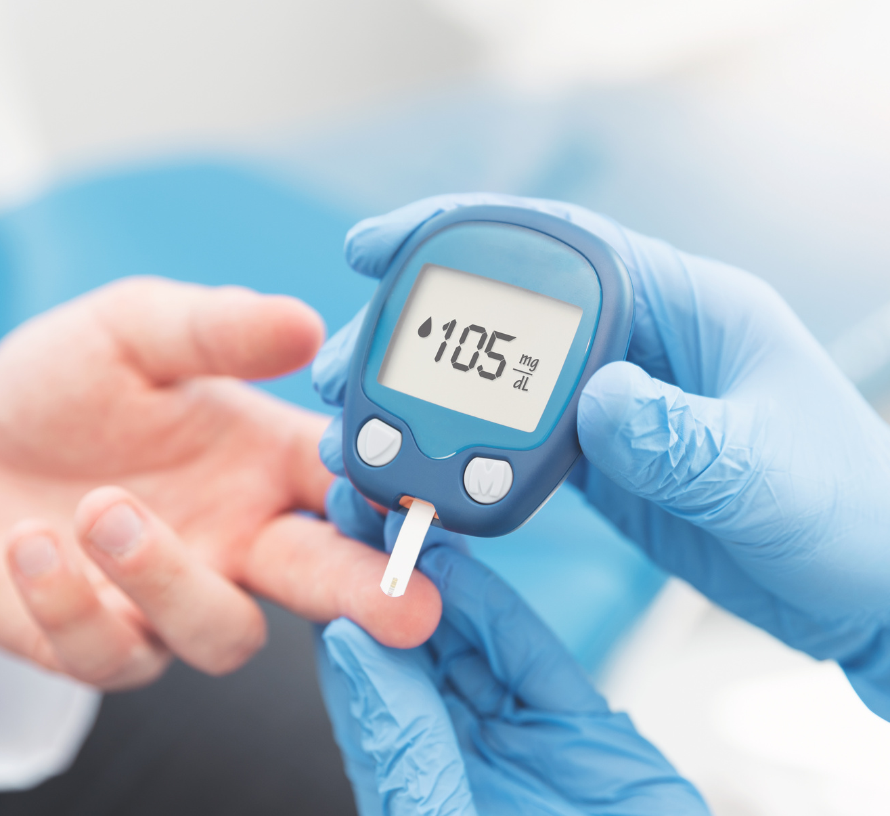
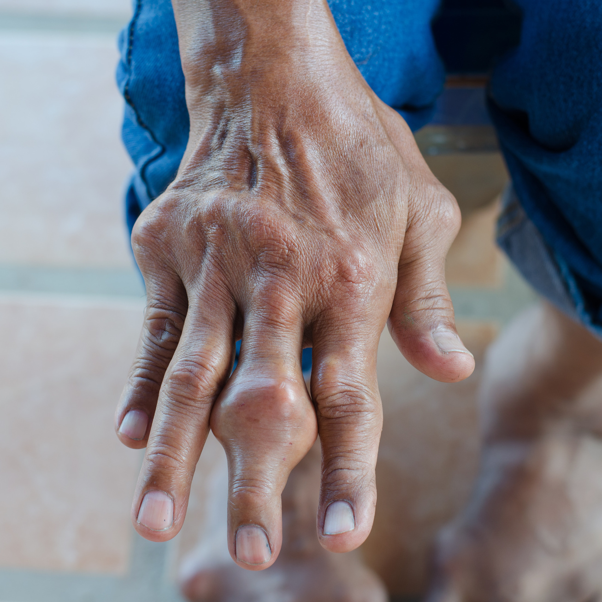
II. CÂN BẰNG MÔI TRƯỜNG TRONG CƠ THỂ
Chỉ số đường huyết ở bệnh nhân ĐTĐ
Bệnh Gout

Slide 17

II. CÂN BẰNG MÔI TRƯỜNG TRONG CƠ THỂ
Cân bằng môi trường trong cơ thể là gì và có vai trò như thế nào với cơ thể?
Cân bằng môi trường trong của cơ thể là duy trì sự ổn định của môi trường trong cơ thể, đảm bảo cho các hoạt động sống trong cơ thể diễn ra bình thường. Vai trò của mỗi trường trong rất quan trọng, nếu môi trường trong của cơ thể không được duy trì ổn định (mất cân bằng) sẽ gây ra sự biến đổi hoặc rối loạn hoạt động của tế bào, cơ quan và cơ thể. ác thành phần của môi trường trong cơ thể bao gồm máu, nước mô và bạch huyết. Giữa 3 thành phần này có mỗi liên hệ chặt chẽ với nhau, khi một số thành phần của máu thẩm thấu qua thành mạch máu tạo thành nước mô, nước mô thẩm thấu qua thành mạch bạch huyết tạo ra bạch huyết, bạch huyết vận chuyển trong mạch bạch huyết rồi lại đổ về tĩnh mạch và hoà vào máu.

Slide 18
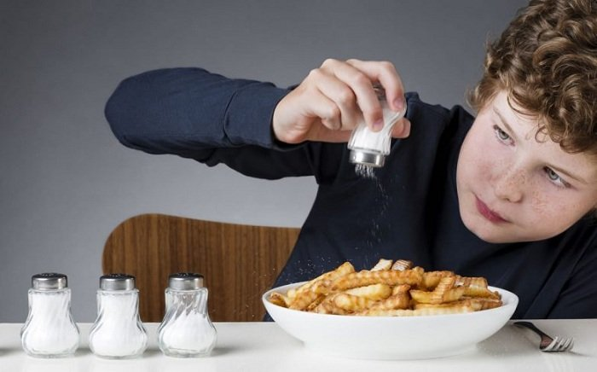
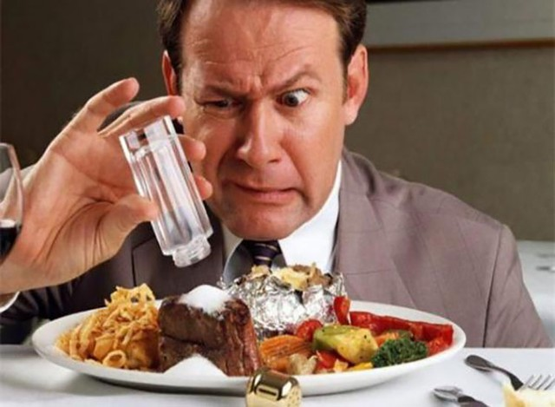
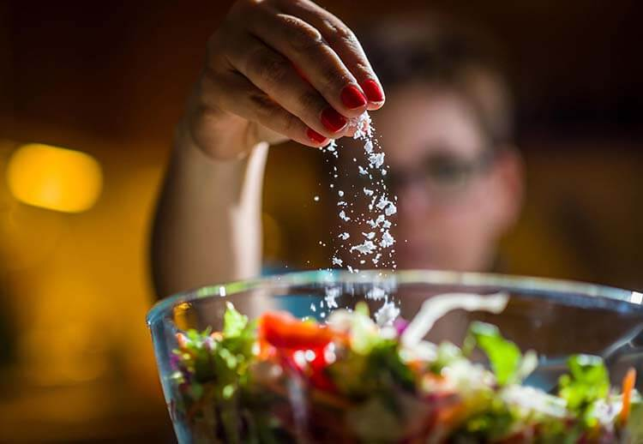
II. CÂN BẰNG MÔI TRƯỜNG TRONG CƠ THỂ
Sau khi ăn quá mặn chúng ta thường có cảm giác khát việc uống nhiều nước sau khi ăn mặn có ý nghĩa gì đối với cơ thể.
Sau khi ăn quá mặn, nồng độ muối NaCl trong máu tăng cao. Việc uống nhiều nước sau khi ăn quá mặn có ý nghĩa làm giảm nồng độ NaCl trong máu, duy trì nồng độ muối NaCl trong máu ở mức cân bằng.

Slide 19
II. CÂN BẰNG MÔI TRƯỜNG TRONG CƠ THỂ
Đọc kết quả xét nghiệm nồng độ glucose và uric acid trong máu
Bảng 36.1. Mẫu kết quả xét nghiệm của một số chỉ số sinh lí, sinh hóa máu của một người
Tên xét nghiệm | Kết quả | Chỉ số bình thường | Đơn vị
Định lượng glucose (máu) | 9,8 | 3,9 - 6,4 | mmol/L
Định lượng uric acid (máu) | 171 | Nam: 210 - 420 Nữ 150 - 350 | μmol/L
... | ... | ... | ...

Slide 20
II. CÂN BẰNG MÔI TRƯỜNG TRONG CƠ THỂ
Đọc kết quả xét nghiệm nồng độ glucose và uric acid trong máu
Bảng 36.1. Mẫu kết quả xét nghiệm của một số chỉ số sinh lí, sinh hóa máu của một người
Tên xét nghiệm | Kết quả | Chỉ số bình thường | Đơn vị
Định lượng glucose (máu) | 9,8 | 3,9 - 6,4 | mmol/L
Định lượng uric acid (máu) | 171 | Nam: 210 - 420 Nữ 150 - 350 | μmol/L
... | ... | ... | ...
Giả sử Bảng 36.1 là kết quả xét nghiệm của một bệnh nhân nam. Thảo luận nhóm nhận xét về kết quả xét nghiệm, dự đoán các nguy cơ về sức khỏe của bệnh (nếu có) và đưa ra lời khuyên phù hợp.

Slide 21
II. CÂN BẰNG MÔI TRƯỜNG TRONG CƠ THỂ
Đọc kết quả xét nghiệm nồng độ glucose và uric acid trong máu
Bảng 36.1. Mẫu kết quả xét nghiệm của một số chỉ số sinh lí, sinh hóa máu của một người
Từ phiếu kết quả xét nghiệm có thể dự đoán bệnh nhân bị bệnh tiểu đường do chỉ số glucose vượt quá mức bình thường. Tuy nhiên, chỉ số uric acid trong máu thấp hơn mức bình thường.
Bệnh nhân nên giảm thức ăn chứa đường trong khẩu phần ăn (giảm tinh bột, bánh kẹo,...), tăng cường ăn rau xanh, các loại quả ít ngọt, tập thể dục thường xuyên giúp nâng cao sự lưu thông máu nhằm ổn định môi trường trong của cơ thể.

Slide 22
Môi trường trong cơ thể người bao gồm máu, nước mô và bạch huyết.
Môi trường trong của cơ thể được duy trì ổn định giúp cơ thể hoạt động bình thường. Mất cân bằng môi trường trong, cơ thể có nguy cơ mắc một số bệnh nguy hiểm.

